Slide 1
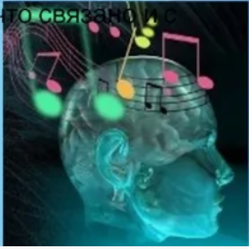
Обследование особенностей памяти детей 6-7 с ОНР
Выполнила: Бегишева Татьяна

Slide 2
Цель исследования – исследование видов памяти детей 6-7 с ОНР.
Задачи исследования:
1) подобрать диагностики изучения видов памяти детей старшего дошкольного возраста с ОНР.
2) провести диагностическое обследование видов памяти детей старшего дошкольного возраста с ОНР.
3) выполнить анализ и дать качественную характеристику уровней развития видов памяти у детей 6-7 с ОНР.

Slide 3
Методика 1. «Объем словесно-логической памяти» (А.Р. Лурия).
Цель: выявить объем словесно-логической памяти.
Ход.
Педагог прочитывает испытуемым ряд слов, которые они должны запомнить, причем эти слова составляют часть предложений. Вторые части будут прочитаны несколько позже. Педагог читает слова первого ряда с 5- секундным интервалом. После 10-секундного перерыва зачитывает слова второго ряда с интервалом в 10 с. Дети запоминают предложения, составленные из слов первого и второго рядов.

Slide 4
Методика 1. «Объем словесно-логической памяти» (А.Р. Лурия).
Материал: Два ряда слов и предложения, составленные из этих слов.
Первый ряд: барабан/села на цветок/грязь/трусость/произошел/на фабрике/в горах/в комнате/сон/государство.
Второй ряд: восход солнца/ пчела/ лучший отдых/ пожар/ висел на стене/ отвратительное качество/ очень жарко/ металлы/ наша страна/ принес книгу/ мальчик/ железо и золото/ причина болезни/ большая/ страна.

Slide 5
Методика 1. «Объем словесно-логической памяти» (А.Р. Лурия).
Подсчет результатов:
1 балл – низкий уровень – ребенок правильно назвал менее чем 50% необходимых слов, внес более 6-и новых слов;
2 балла – средний уровень – ребенок правильно назвал 50-70% необходимых слов, внес не больше 4-6 новых слов;
3 балла – высокий уровень – ребенок правильно назвал более 70% необходимых слов, внес не больше чем 2-3 новых слова.

Slide 6
Методика 2. «10 слов» (А.Р. Лурия).
Цель: определить уровень развития слуховой памяти.
Стимульный материал: Протокол с 10 короткими односложными и двусложными словами, не имеющими между собой не какой связи:
пуля, тело, невод, ветка, балкон, лампа, песок, собака, книга, загадка.

Slide 7
Методика 2. «10 слов» (А.Р. Лурия).
Уровни сформированности слуховой памяти:
Низкий уровень (1 балл) – получает ребенок, который воспроизвел 0-3 слова из предоставленного стимульного материала.
Средний уровень (2 балла) – получает ребенок, который воспроизвел 4- 6 слов из предоставленного стимульного материала.
Высокий уровень (3 балла) – получает ребенок, который воспроизвел 7- 10 слов.

Slide 8
Методика 3. «Изучение непроизвольного запоминания у дошкольников» (модифицированная методика А.Р. Лурия).
Цель: выявление уровня развития непроизвольной зрительной памяти.
Стимульный материал: набор из 10 картинок: рыба, ведро, кукла, молоток, портфель, санки, елка, часы, чашка, телевизор.

Slide 9
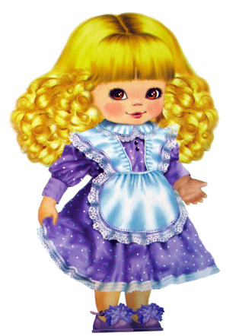
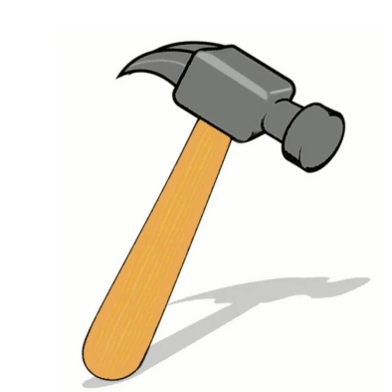
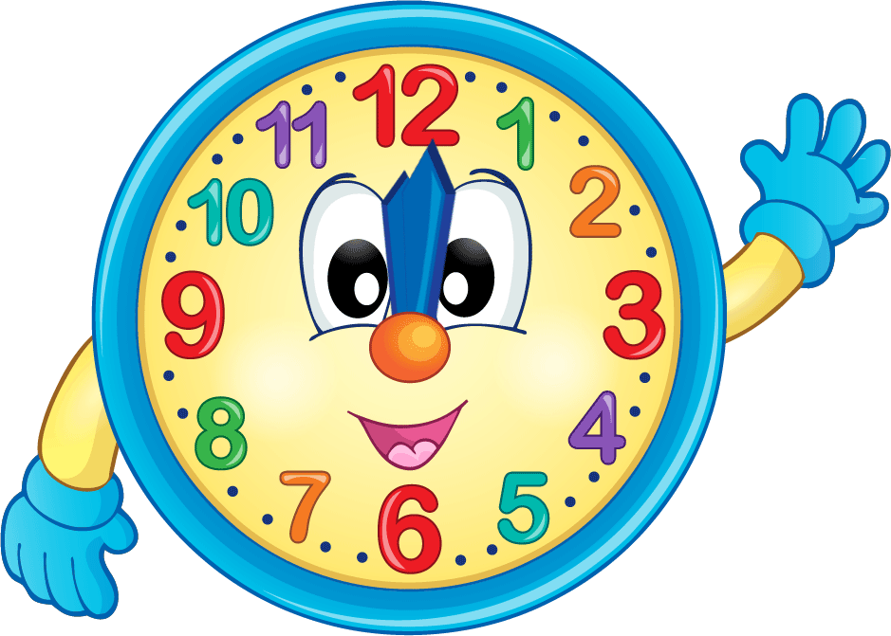
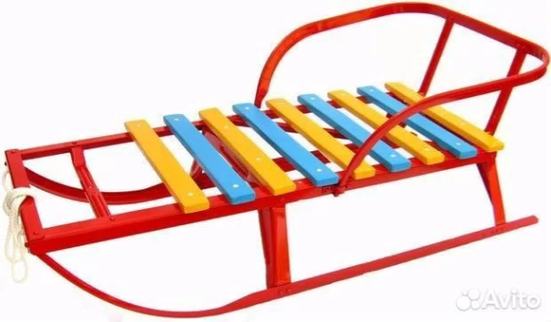
Методика 3. «Изучение непроизвольного запоминания у дошкольников» (модифицированная методика А.Р. Лурия).

Slide 10
Методика 3. «Изучение непроизвольного запоминания у дошкольников» (модифицированная методика А.Р. Лурия).
Критерии оценки результата:
Низкий уровень – ребенок может вспомнить назвать правильно 0-3 картинки; –
Средний уровень – ребенок может вспомнить назвать правильно 4-7 картинок; –
Высокий уровень – ребенок может вспомнить назвать правильно 8-10 картинок

Slide 11
Методика 4. «Диагностика зрительной памяти» (Д. Векслер).
Цель: определить уровень развития произвольной зрительной памяти.
Ребенку предлагается 4 рисунка. На каждую из картинок ребенку разрешается посмотреть в течение 10 секунд. Затем он их должен воспроизвести на чистом листе бумаги.

Slide 12
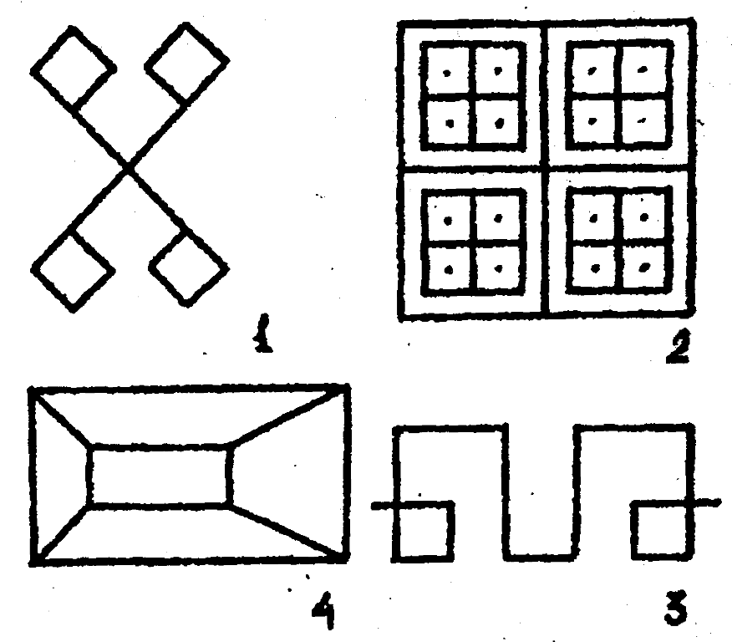
Методика 4. «Диагностика зрительной памяти» (Д. Векслер).

Slide 13
Методика 4. «Диагностика зрительной памяти» (Д. Векслер).
Уровни сформированности зрительной памяти:
Низкий уровень (0-5 баллов) – объем памяти недостаточный, при установке на запоминание сохраняется небольшое количество информации.
Средний уровень (6-9 баллов) – данный уровень выражается достаточно большим объемом зрительной памяти, способностью сохранять информацию при установке на запоминание.
Высокий уровень (выше 10 балла) – данный уровень можно охарактеризовать большим объемом зрительной памяти, способностью сохранять информацию при установке на запоминание.

Slide 14
Методика 5. «Запомни и найди» (Г.А. Урунтаева, Ю.А. Афонькина).
Цель – выявить уровень развития произвольной образной памяти у детей 5−6 лет.
Материал: 8 карточек размером 4,5x5 см, на которых изображены чайник, пальто, рукавицы, шорты, набор чашек, мисок, шапок, платьев; карта размером 20x27,5 см, разделенная на 24 клетки (размер каждой клетки 4,5x5 см).

Slide 15
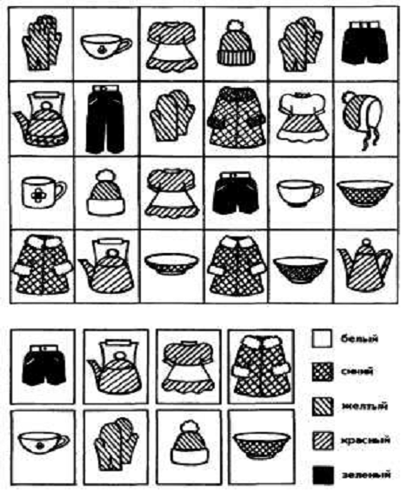
Методика 5. «Запомни и найди» (Г.А. Урунтаева, Ю.А. Афонькина).

Slide 16
Методика 5. «Запомни и найди» (Г.А. Урунтаева, Ю.А. Афонькина).
Подсчет суммы баллов.
Если ребенок получил меньше 16 баллов, его относят к низкому уровню развития произвольной образной памяти, от 17 до 20 баллов − к среднему, от 21 до 24 баллов − к высокому.

Slide 17
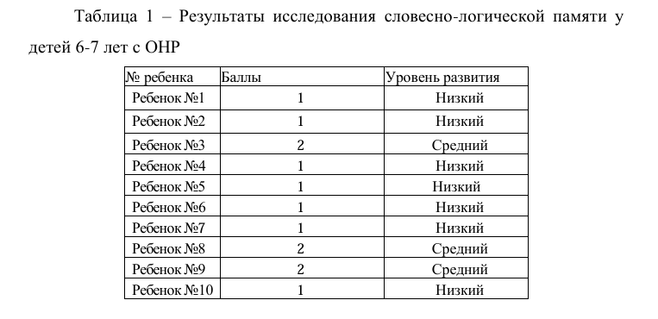
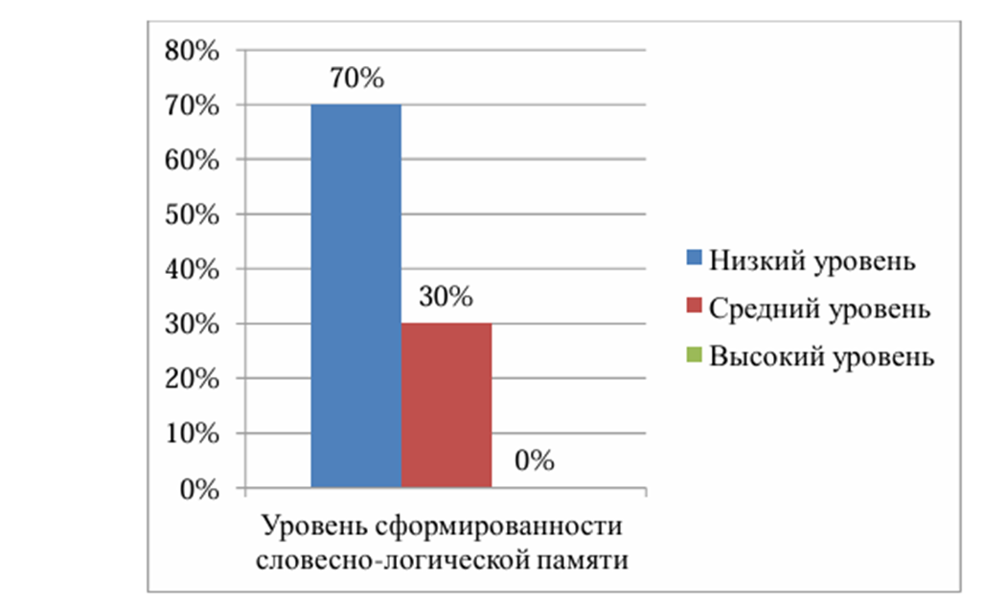

Slide 18
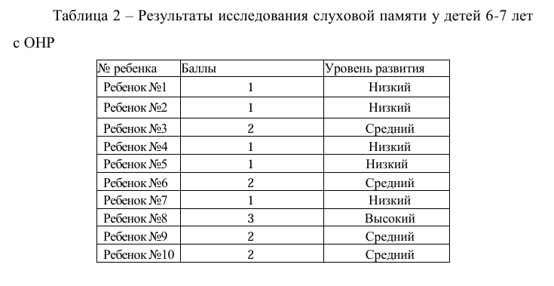
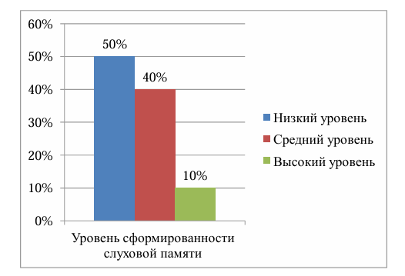

Slide 19
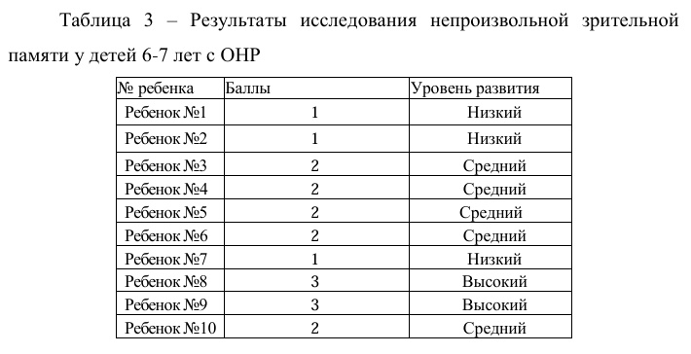
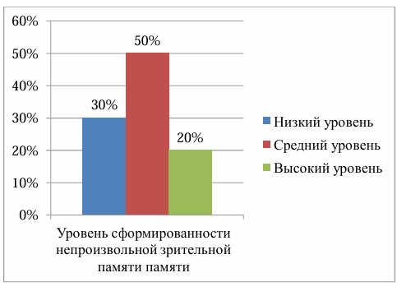

Slide 20
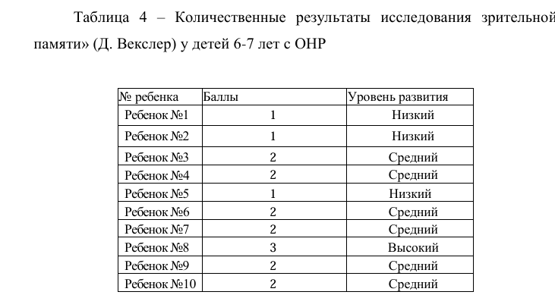
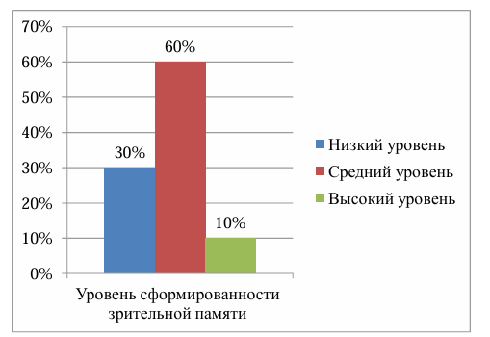

Slide 21
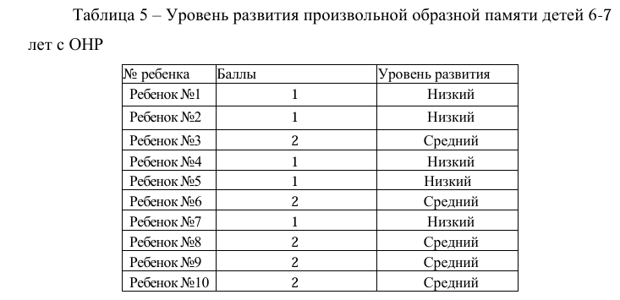
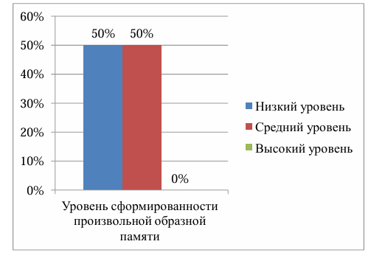

Slide 22
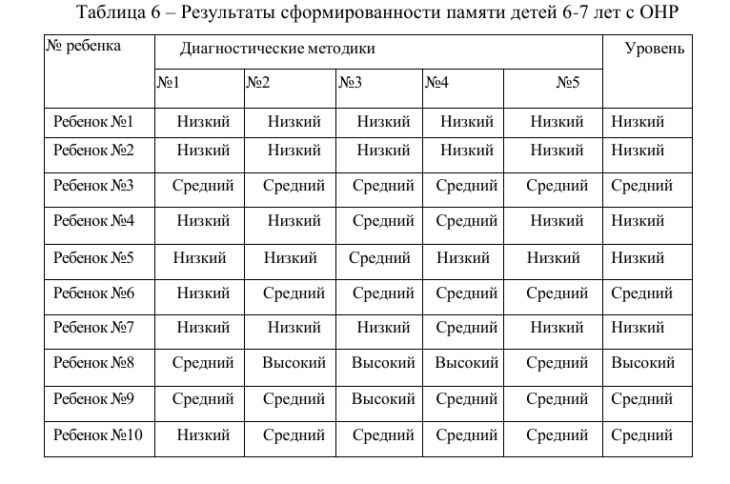

Slide 23
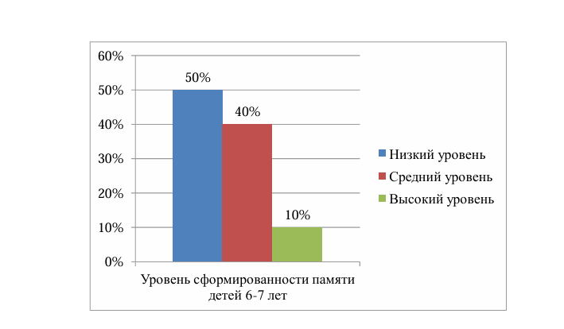

Slide 24
Спасибо за внимание!

